Slide 1

Деятельность по оказанию услуг в сфере агроэкотуризма

Slide 2

Агроэкотуризм. Термины и определения
АГРОЭКОТУРИЗМ - деятельность, направленная на ознакомление агроэкотуристов с природным и культурным потенциалом республики, национальными традициями в процессе отдыха, оздоровления, временного пребывания в агроэкоусадьбах.
АГРОЭКОТУРИСТ - лицо, являющееся потребителем услуг в сфере агроэкотуризма.
АГРОЭКОУСАДЬБА - жилой дом (жилые дома), в том числе с имеющимися при нем (при них) гостевыми домиками, принадлежащий (принадлежащие) на праве собственности субъекту агроэкотуризма - сельскохозяйственной организации, субъекту агроэкотуризма - физическому лицу и (или) члену (членам) его семьи, благоустроенный (благоустроенные) применительно к условиям соответствующего населенного пункта и расположенный (расположенные) на земельных участках в сельской местности, малых городских поселениях в одном населенном пункте либо разных населенных пунктах, если такие участки граничат друг с другом. Общее число комнат в агроэкоусадьбе для размещения агроэкотуристов не может превышать 10-ти.

Slide 3


Агроэкотуризм. Термины и определения
ЧЛЕНЫ СЕМЬИ ФИЗИЧЕСКОГО ЛИЦА - родители (усыновители), дети (в том числе усыновленные, удочеренные), родные братья и сестры, дед, бабка, внуки, прадед, прабабка, правнуки, супруг (супруга), члены семьи супруга (супруги), в том числе умершего (умершей), опекун, попечитель и подопечный.
МАЛЫЕ ГОРОДСКИЕ ПОСЕЛЕНИЯ - поселки городского типа, города районного подчинения с численностью населения до 20 тыс. человек.
СЕЛЬСКАЯ МЕСТНОСТЬ - территория, входящая в пространственные пределы сельсоветов, за исключением территорий поселков городского типа и городов районного подчинения.

Slide 4


Деятельность в сфере агроэкотуризма вправе осуществлять:
ФИЗИЧЕСКИЕ ЛИЦА, постоянно проживающие в одноквартирном или блокированном жилом доме, в том числе квартире в блокированном жилом доме, в сельской местности, малых городских поселениях, производящие сельскохозяйственную продукцию на земельных участках, предоставленных для строительства и (или) обслуживания жилого дома, или ведущие личное подсобное хозяйство на земельных участках, предоставленных для этих целей;
СЕЛЬСКОХОЗЯЙСТВЕННЫЕ ОРГАНИЗАЦИИ - юридические лица, основным видом деятельности которых являются производство (выращивание) и (или) переработка сельскохозяйственной продукции, выручка от реализации которой составляет не менее 50% от общей суммы выручки.

Slide 5
Условия осуществления деятельности:
Наличие СВОБОДНЫХ КОМНАТ в агроэкоусадьбе для размещения агроэкотуристов;
Осуществление субъектами агроэкотуризма (названными физическими лицами и сельскохозяйственными организациями) ДЕЯТЕЛЬНОСТИ ПО производству и (или) переработке сельскохозяйственной продукции;
Наличие ВОЗМОЖНОСТЕЙ ДЛЯ ознакомления АГРОЭКОТУРИСТОВ с природными и архитектурными объектами, национальными культурными традициями соответствующей местности.

Slide 6
Обязанности субъектов агроэкотуризма:
ДО НАЧАЛА ОСУЩЕСТВЛЕНИЯ ДЕЯТЕЛЬНОСТИ
СТАТЬ НА УЧЕТ в налоговом органе по месту жительства;
УПЛАТИТЬ СБОР за осуществление деятельности по оказанию услуг в сфере агроэкотуризма
(далее – сбор);
НАПРАВИТЬ ПИСЬМЕННОЕ УВЕДОМЛЕНИЕ по форме, установленной Министерством спорта и туризма, с указанием даты начала осуществления такой деятельности в районный исполнительный комитет по месту нахождения агроэкоусадьбы субъекта агроэкотуризма;
Постановка на налоговый учет физического лица:
осуществляется по месту его жительства;
может быть осуществлена
на основании полученных налоговым органом документов и (или) информации о таком плательщике и (или) об объектах налогообложения либо на основании его заявления.

Slide 7

Размер сбора – 1 базовая величина в год.
Сбор уплачивается :
за полный последующий календарный год – не позднее 28 декабря;
в иных случаях - до начала осуществления деятельности по оказанию услуг в сфере агроэкотуризма.
В случае ПРЕКРАЩЕНИЯ деятельности по оказанию услуг в сфере агроэкотуризма до истечения налогового периода (календарного года)
или НЕОСУЩЕСТВЛЕНИЯ деятельности в течение налогового периода уплаченная СУММА СБОРА ВОЗВРАТУ (ЗАЧЕТУ) НЕ ПОДЛЕЖИТ.

Slide 8
Доплата сбора:
Производится, если в декларации о доходах и имуществе или пояснениях, представленных физическим лицом по требованию налоговых органов, в качестве источников доходов, за счет которых было приобретено имущество, были заявлены доходы, полученные им от осуществления деятельности по оказанию услуг в сфере агроэкотуризма.
Производится при условии, если размер доходов, направленных на приобретение имущества, неиспользуемого при осуществлении деятельности по оказанию услуг в сфере агроэкотуризма, превысил
100-кратный размер сбора, уплаченного за те налоговые периоды, в которых был получен такой доход.
Размер доплаты сбора - 10 процентов от суммы такого превышения.

Slide 9
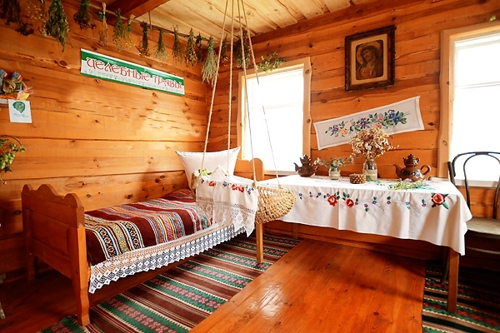
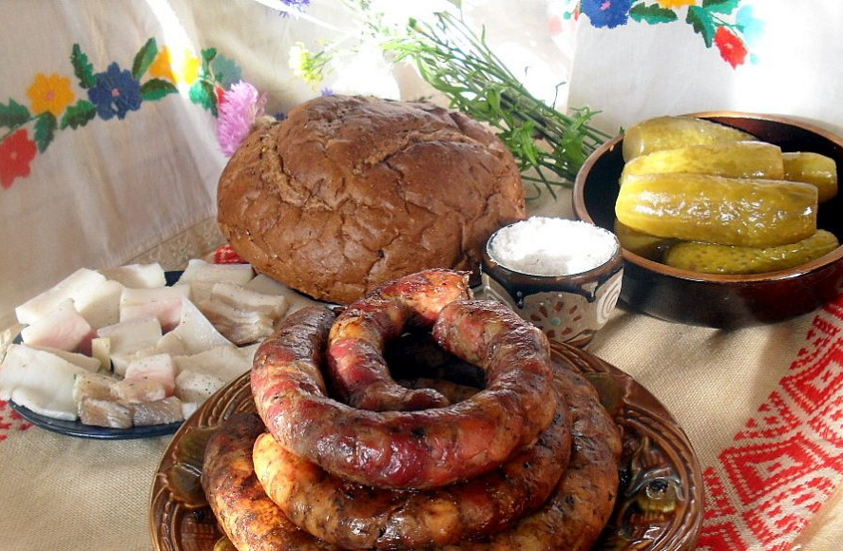
Виды услуг в сфере агроэкотуризма:
предоставление комнат в агроэкоусадьбе для размещения агроэкотуристов;
обеспечение агроэкотуристов питанием (как правило, с использованием продукции собственного производства);

Slide 10
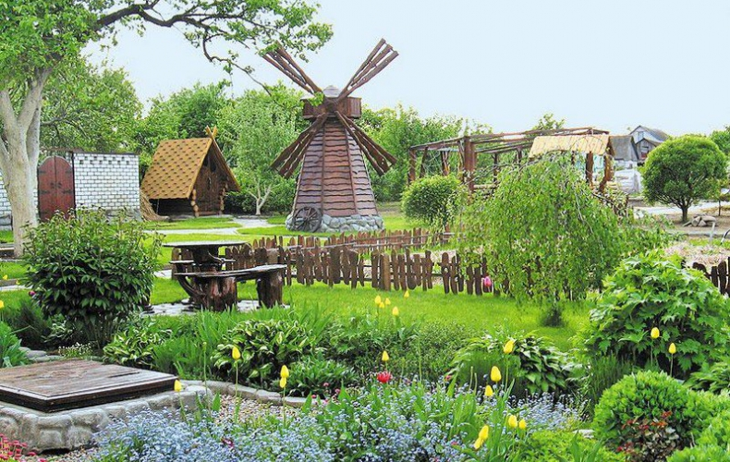
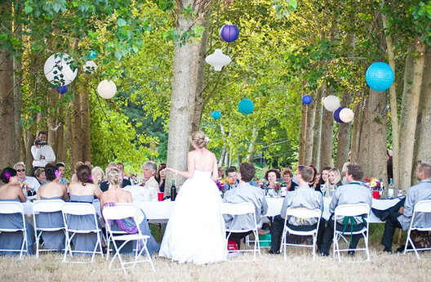
Виды услуг в сфере агроэкотуризма:
ознакомление агроэкотуристов с природными, сельскохозяйственными и архитектурными объектами, народными традициями соответствующей местности, проведение спортивно-массовых, физкультурно-оздоровительных и культурных мероприятий;
проведение презентаций, юбилеев, банкетов;

Slide 11
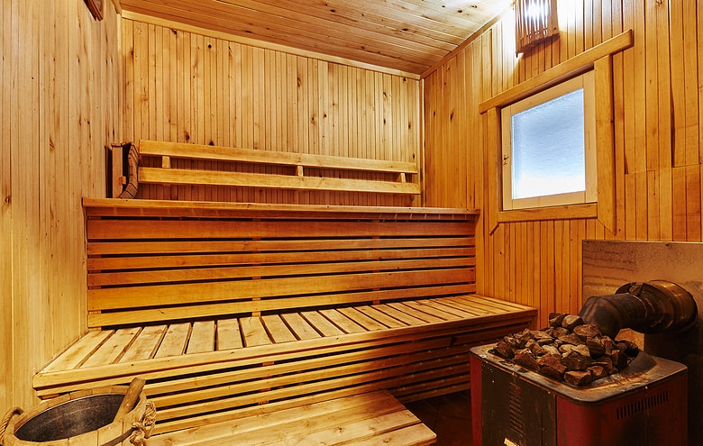
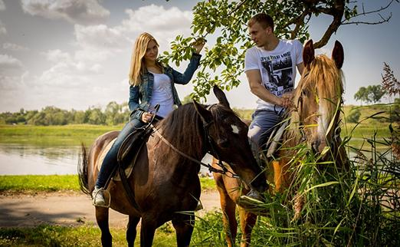
Виды услуг в сфере агроэкотуризма:
оказание услуг бань, саун и душевых;
катание на животных, за исключением диких, и гужевом транспорте;

Slide 12


Виды услуг в сфере агроэкотуризма:
предоставление инвентаря для спорта и отдыха;
транспортное обслуживание агроэкотуристов.

Slide 13

Договорные отношения (типовые договоры)
Между физическим лицом - субъектом агроэкотуризма и агроэкотуристами либо между физическим лицом - субъектом агроэкотуризма и туроператорами (иными организациями) заключаются в ПИСЬМЕННОЙ ФОРМЕ ДОГОВОРЫ на оказание услуг в сфере агроэкотуризма с перечислением видов оказываемых услуг.
Договоры на оказание услуг в сфере агроэкотуризма между физическим лицом - субъектом агроэкотуризма и агроэкотуристами заключаются путем принятия агроэкотуристом условий, предусмотренных физическим лицом - субъектом агроэкотуризма в договоре (договоры присоединения).
Типовой договор на оказание услуг в сфере агроэкотуризма утвержден постановлением Совета Министров Республики Беларусь от 29.06.2006 № 818, который включает:
договор на оказание субъектом агроэкотуризма услуг агроэкотуристам (форма 1);
договор субъекта агроэкотуризма с туроператором (форма 2);
объем услуг в сфере агроэкотуризма (Приложение к Типовому договору на оказание услуг в сфере агроэкотуризма).
Договоры на оказание услуг в сфере агроэкотуризма, заключенные между субъектами агроэкотуризма и агроэкотуристами, ХРАНЯТСЯ субъектами агроэкотуризма
НЕ МЕНЕЕ 3-х ЛЕТ ПОСЛЕ ПРОВЕДЕНИЯ НАЛОГОВЫМИ ОРГАНАМИ ПРОВЕРКИ соблюдения налогового законодательства.

Slide 14

Отчетность:
Физические лица - субъекты агроэкотуризма обязаны ежегодно до 10 января года, следующего за отчетным, представлять в налоговый орган по месту нахождения агроэкоусадьбы субъекта агроэкотуризма информацию о заключении (незаключении, отсутствии) договоров на оказание услуг в сфере агроэкотуризма в отчетном году по форме, установленной Министерством по налогам и сборам (далее – Информация).
Информация субъектом агроэкотуризма может быть представлена в налоговый орган по месту нахождения агроэкоусадьбы субъекта агроэкотуризма в письменной или электронной форме.
Информация в письменной форме может быть представлена на бумажном носителе лично субъектом агроэкотуризма или направлена по почте.
Информацию субъекты агроэкотуризма вправе направить в налоговый орган по месту нахождения агроэкоусадьбы субъекта агроэкотуризма в электронном виде через Личный кабинет плательщика.
Внимание! Субъекты агроэкотуризма обязаны оформить книги учета проверок (книга учета проверок должна быть на каждом объекте осуществления деятельности).

Slide 15


Ответственность:
Осуществление деятельности по оказанию услуг в сфере агроэкотуризма без уплаты сбора, письменного уведомления районного исполнительного комитета, заключения договора на оказание услуг в сфере агроэкотуризма либо осуществление субъектами агроэкотуризма деятельности, причиняющей вред окружающей среде и (или) историко-культурным ценностям, материальным объектам, ЗАПРЕЩАЕТСЯ (пункт 9 Указа Президента Республики Беларусь от 09.10.2017 № 365 «О развитии агроэкотуризма»).
Осуществление физическим лицом или сельскохозяйственной организацией деятельности по оказанию услуг в сфере агроэкотуризма без уплаты сбора за осуществление деятельности по оказанию услуг в сфере агроэкотуризма, и (или) без подачи заявления в налоговый орган о постановке на учет, и (или) без извещения соответствующего Совета депутатов первичного территориального уровня, и (или) без заключения договора на оказание услуг в сфере агроэкотуризма – влечет предупреждение или наложение ШТРАФА в размере от 1 до 10 б.в. (ч.1 ст. 23.74 КоАП).
Непредставление физическим лицом или сельскохозяйственной организацией в налоговый орган информации по установленной форме о договорах на оказание услуг в сфере агроэкотуризма, заключенных в истекшем году, - влечет предупреждение или наложение ШТРАФА в размере от 1 до 5 б.в. (ч.2 ст. 23.74 КоАП).

Slide 16

Агроэкотуризм. Законодательные акты
ГЛАВА 39 Сбор за осуществление деятельности по оказанию услуг в сфере агроэкотуризма (Налоговый кодекс Республики Беларусь)
Указ Президента Республики Беларусь от 09.10.2017 № 365 «О развитии агроэкотуризма»
Постановление Министерства спорта и туризма Республики Беларусь от 23.11.2017 № 30 «Об установлении формы уведомления»
Указ Президента Республики Беларусь от 02.06.2006 № 372 «О мерах по развитию агроэкотуризма в Республики Беларусь»
Постановление Совета Министров Республики Беларусь от 29.06.2006 № 818 «Об утверждении Типового договора на оказание услуг в сфере агроэкотуризма»
Постановление Министерства по налогам и сборам Республики Беларусь от 24.01.2011 № 4 «Об установлении формы информации о заключении (незаключении, отсутствии) договоров на оказание услуг в сфере агроэкотуризма в отчетном году».

